Slide 1

PLANTEL TEXCOCO DE LA ESCUELA PREPARATORIA DE LA UNIVERSIDAD AUTÓNOMA DEL ESTADO DE MÉXICO
ASIGNATURA:
DESARROLLO SOCIAL DEL ADOLESCENTE
MÓDULO 3
LIMITES EN MIS RELACIONES INTERPERSONALES
TEMAS:
3.0 LAS DOS CARAS DEL CONFLICTO,ORIGEN Y ALCANCES, VENTAJAS CONTRA DESVENTAJAS.
3.1 FORMAS PARA ENFRENTAR EL CONFLICTO.
3.2 PASOS PARA LA RESOLUCIÓN DE UN CONFLICTO.
ELABORÓ:
MTRA: FABIOLA MORALES GUTIÉRREZ
MARZO 2019.

Slide 2
COMPETENCIAS DEL MÓDULO
COMPETENCIAS GENÉRICAS
3.3 Cultiva relaciones interpersonales que contribuyen a su desarrollo humano y el de quienes lo rodean.
6.3 Reconoce los propios prejuicios, modifica sus puntos de vista al conocer nuevas evidencias, e integra nuevos conocimientos y perspectivas al acervo con el que cuenta.
8.Participa y colabora de manera efectiva en equipos diversos.
8.1Propone maneras de solucionar un problema o desarrollar un proyecto en equipo, definiendo un curso de acción con pasos específicos.
8.2 Aporta puntos de vista con apertura y considera los de otras personas de manera reflexiva.
8.3Asume una actitud constructiva, congruente con los conocimientos y habilidades con los que cuenta dentro de distintos equipos de trabajo

Slide 3
PROPÓSITO DEL MÓDULO
Emplea habilidades socioemocionales como la empatía, la comunicación eficaz, asertividad y la mediación en resolución de conflictos para establece relaciones interpersonales saludables.

Slide 4
CONFLICTO
Es una situación en la cual dos o más personas con intereses diferentes entran en confrontación, oposición o emprenden acciones mutuamente antagonistas, con el objetivo de dañar o eliminar a la parte rival, de manera verbal o física.

Slide 5
CAUSAS DE LOS CONFLICTOS
Percepción subjetiva de la realidad.
Información incompleta deficiente comunicación interpersonal.
Incompatibilidad de caracteres
Ausencia de satisfacción de necesidades, reales o creadas.
Uso de presiones que originan frustración.
Igualación de los demás la división y el sectarismo.
Intimidad y dependencia patológica entre personas.

Slide 6

3.0 LAS DOS CARAS DEL CONFLICTO: ORIGEN Y ALCANCES, VENTAJAS CONTRA DESVENTAJAS

Slide 7
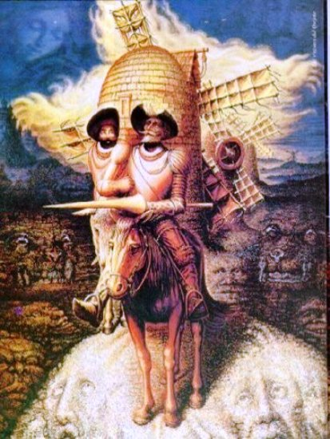

PERCEPCIÓN SUBJETIVA DE LA REALIDAD
Se presenta cuando cada persona ve las cosas de manera diferente, no necesariamente coincide con los demás.

Slide 8

INFORMACIÓN INCOMPLETA
Un conflicto siempre se presentará cuando se tiene poca información acerca de la situación.

Slide 9
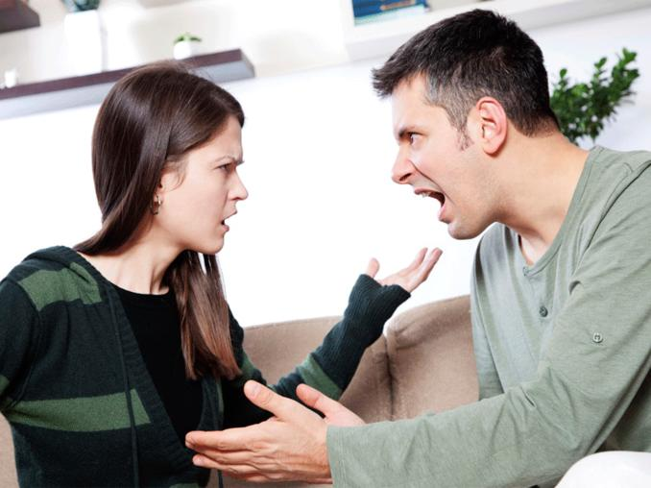
DEFICIENTE COMUNICACIÓN INTERPERSONAL
El no escuchar o ser escuchado, no lograr una comunicación objetiva y directa.
Juzgamos sin escuchar y entender al otro.

Slide 10
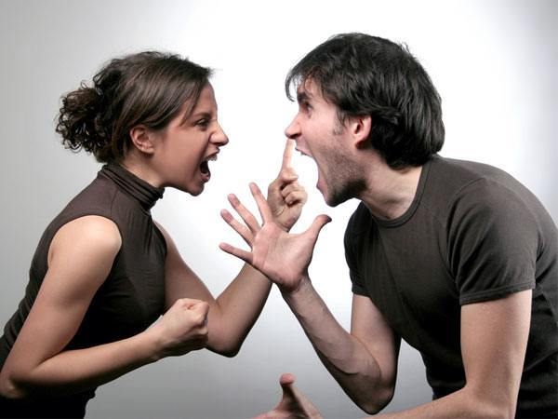
INCOMPATIBILIDAD DE CARACTERES
En los conflictos también se presentan por la diferencia de caracteres.

Slide 11
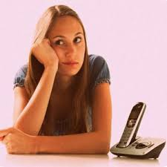
AUSENCIA DE SATISFACCIÓN DE NECESIDADES, REALES O CREADAS
Cuando la persona siente la necesidad que espera que los demás sean capaces de satisfacer.

Slide 12
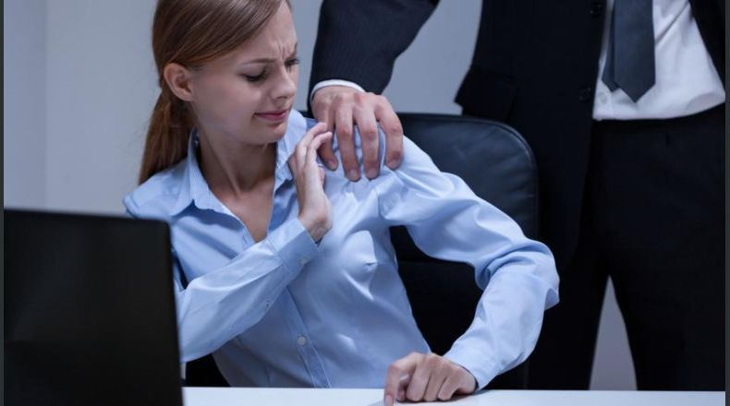
USO DE PRESIONES QUE ORIGINAN FRUSTRACIÓN
Trato injusto, acoso laboral, sexual, abuso de autoridad, que generan conflictos personales.

Slide 13
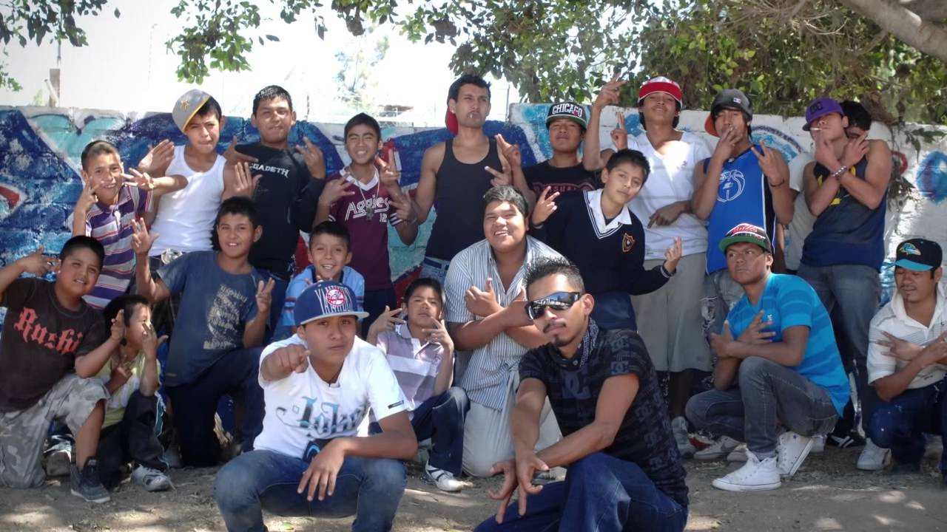
IGUALACIÓN DE LOS DEMÁS
Existen grupos sociales que intentan que los demás piensen y actúen como ellos y tratan de ejercer presión.

Slide 14
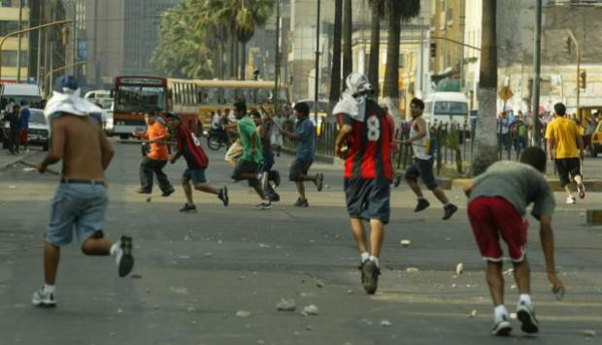
LA DIVISIÓN Y EL SECTARISMO
Los conflictos cada vez más se presentan por rivalidad de grupos: Sexo, color de piel, territorio, diferencia de equipos, etc.

Slide 15

INTIMIDAD Y DEPENDENCIA PATOLÓGICA ENTRE PERSONAS
Se presenta cuando existe el deseo de acaparar al otro como si fuera de su propiedad, además de someterla a la propia voluntad.

Slide 16
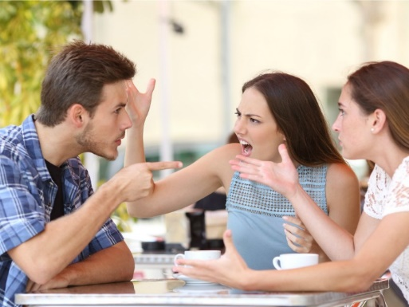
3.1 FORMAS PARA ENFRENTAR EL CONFLICTO

Slide 17
ELEMENTOS
ACTITUD
Es la predisposición, o disposición adquirida relevantemente estable de la conducta.
CONDUCTA
Es el comportamiento de una persona, modo de reacción de un ser vivo al medio que lo rodea.

Slide 18
FORMAS DE ENFRENTAR EL CONFLICTO
ACTITUD
Agresiva
Asertiva
Indiferente
Irónica
Evasiva
Deshonesta

Slide 19
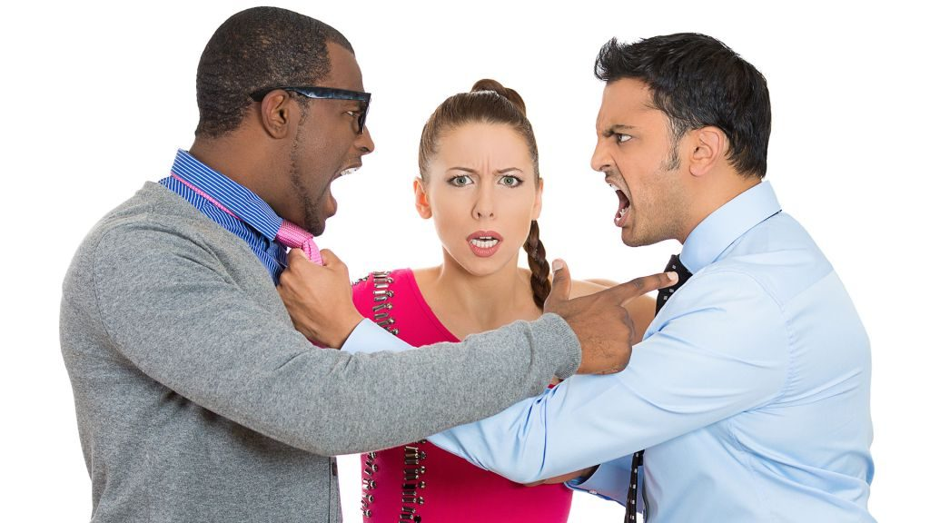
AGRESIVA
Se caracteriza por la capacidad de ofender o dañar a alguien.

Slide 20

ASERTIVA
Capacidad de expresar los propios sentimientos, necesidades y derechos de los demás

Slide 21

INDIFERENTE
La indiferencia es una forma de agresión psicológica, no da importancia a lo que sucede y guarda su opinión.

Slide 22
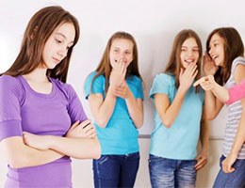

IRÓNICA
La persona se expresa de manera hiriente, burlona de algo o de una persona con una actitud de rechazo.

Slide 23
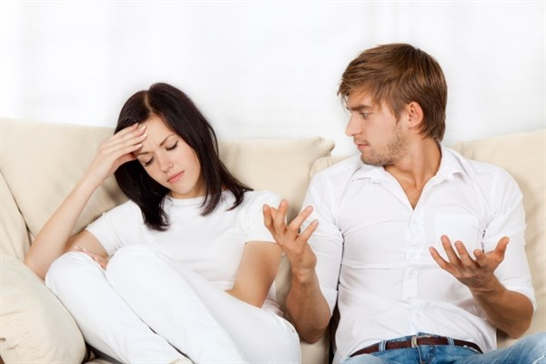
EVASIVA
Evade alguna dificultad, no se enfrenta a los problemas, ni asume responsabilidad.

Slide 24
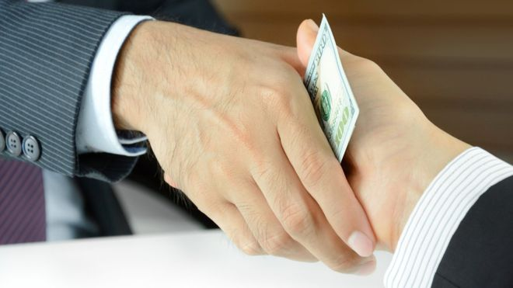
DESHONESTA
Capacidad de mentir para cubrir la realidad.

Slide 25
3.2 PASO PARA ENFRENTAR EL CONFLICTO
METODO DEEC
DEEC
Consecuencias
Describir
Especificar
Expresar

Slide 26

DESCRIBIR
Se describe de manera clara la conducta molesta de la persona que esta siendo afectada.

Slide 27
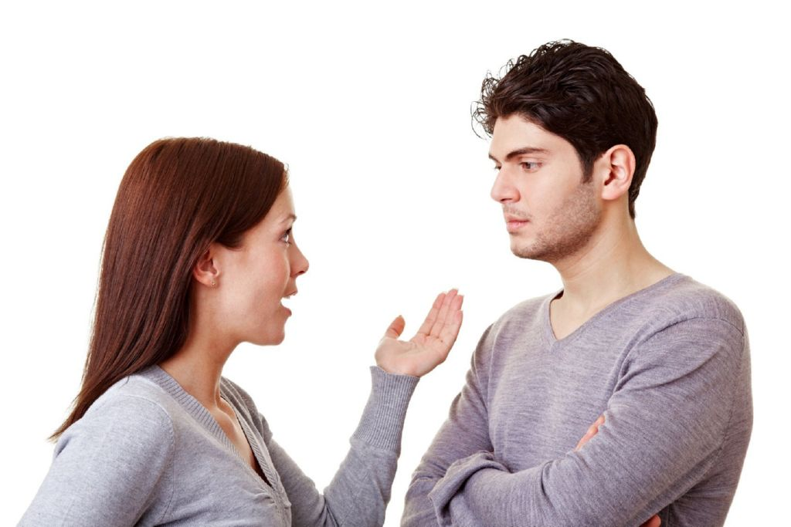
EXPRESAR
Se expresa a la otra persona el malestar generado.

Slide 28
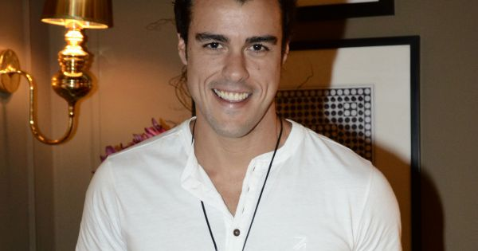
ESPECIFICAR
Se expresa la conducta que se desea modificar

Slide 29
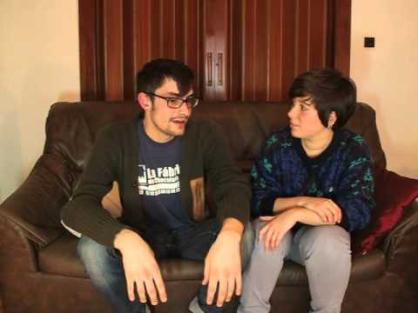
CONSECUENCIAS
Cambios o consecuencias esperadas por estar de acuerdo en desacuerdo.

Slide 30
FUENTES DE CONSULTA
Elizondo, M. (2011)Asertividad y escucha activa en el ámbito académico.
Goleman, D. (2006). La inteligencia emocional. Por qué es más importante que el coeficiente intelectual. (2006): México: Vergara.
Montes, R. (2016) Desarrollo Personal. México: UAEMéx.
Wayne W.(2015) Piensa diferente y vive diferente. México: Debolsillo.

